Slide 1
Forberedelse til prøve
Samfundsøkonomiske mål, finanspolitik, prisdannelse, inflation, betalingsbalancen, valutasystemer, valutakurser, pengepolitik, fastkurspolitik

Slide 2
Overordnede temaer i prøven
Samfundsøkonomiske mål,
finanspolitik,
prisdannelse,
inflation,
betalingsbalancen,
valutasystemer,
valutakurser,
pengepolitik,
fastkurspolitik

Slide 3
De samfundsøkonomiske mål
Økonomisk vækst – Mål: Ca. 2-3% vækst om året
Arbejdsløshed – Mål: Fuld beskæftigelse: ca. 4% ledighed
Betalingsbalancen – Mål: helst overskud, men ok med lille underskud
Inflation – Mål: Stabile priser: 1-2% inflation om året
Udligning af sociale forskelle: Mål: Gini-koefficient, men en politisk holdning hvad der er godt eller skidt
Hensyn til miljøet: Mål: Nedbringe forurening
Balance på statens budget: Staten bør ikke have underskud på sit budget. Max gæld på 60% af BNP
Eksempel på spørgsmål: Redegør for de samfundsøkonomiske mål og angiv hvilket niveau de skal ligge på

Slide 4
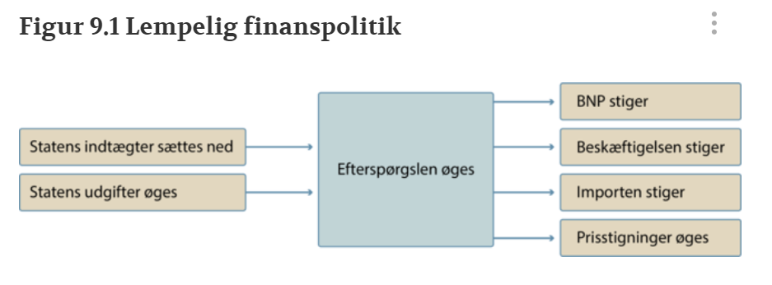
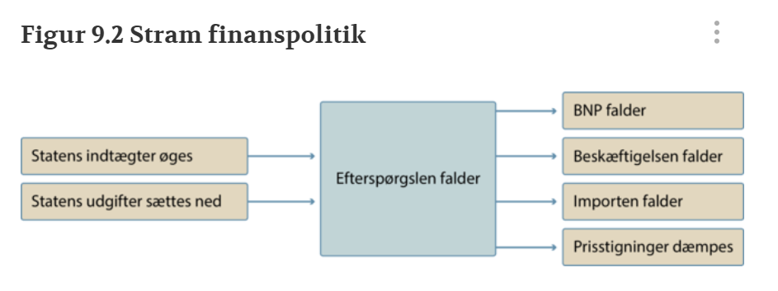
Finanspolitik
Eksempel på spørgsmål: Forklar hvilken finanspolitik der skal føres for at få inflation til at falde?

Slide 5
Inflation
Inflation måles ved at se på ændringer i forbrugerpriserne
Årsager til inflation:
  Efterspørgselsinflation
  Omkostningsinflation
  Importeret inflation
  Udbudschok
  Forventet inflation
  Pengemængdeinflation
Eksempel på spørgsmål: Hvilke årsager er der til inflation?
Eksempel på spørgsmål: Redegør for løn-pris spiralen og hvorfor den fører til øget inflation

Slide 6
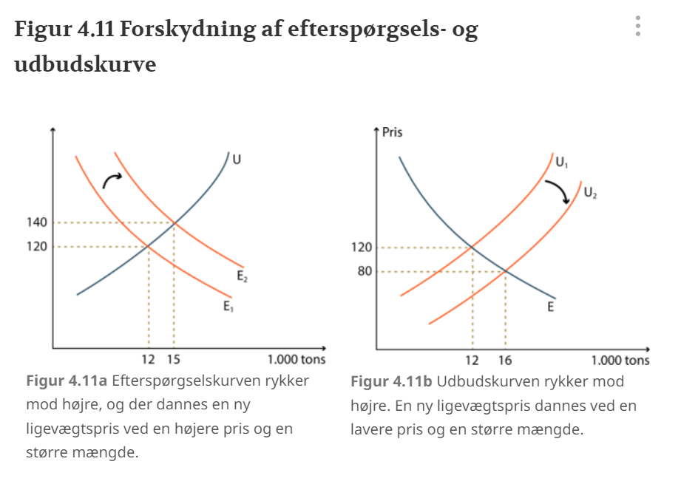
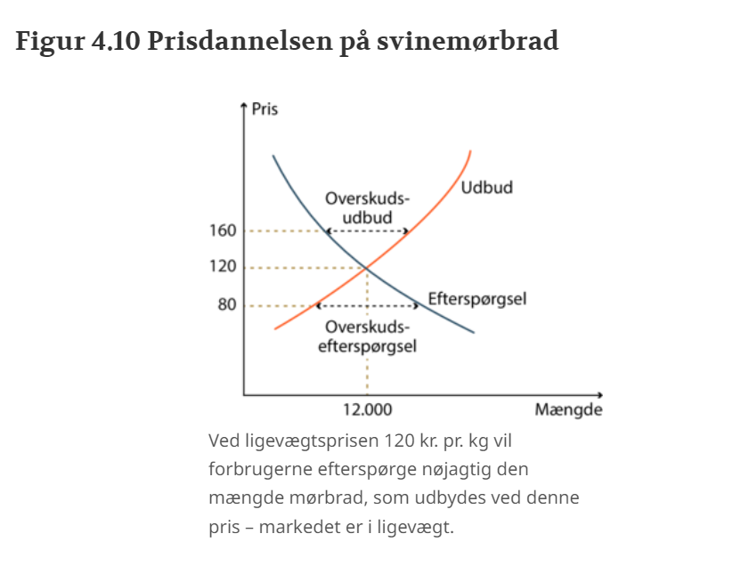
Prisdannelse
Eksempel på spørgsmål: Tegn en prisdannelsesdiagram og vis hvordan en stigning i efterspørgslen fører til højere priser

Slide 7
Betalingsbalancen
Betalingsbalancen er defineret ved et lands samlede eksport og import.
Betalingsbalancen er en opgørelse over alle økonomiske bevægelser mellem Danmark og udlandet i en periode.
Betalingsbalancens løbende poster viser om et land har overskud eller underskud
Overskuddet giver et valuta overskud og dermed opsparing
Underskud giver et valutaunderskud og dermed gæld til udlandet
Eksempel på spørgsmål: Forklar grundigt hvad der menes med betalingsbalancen

Slide 8
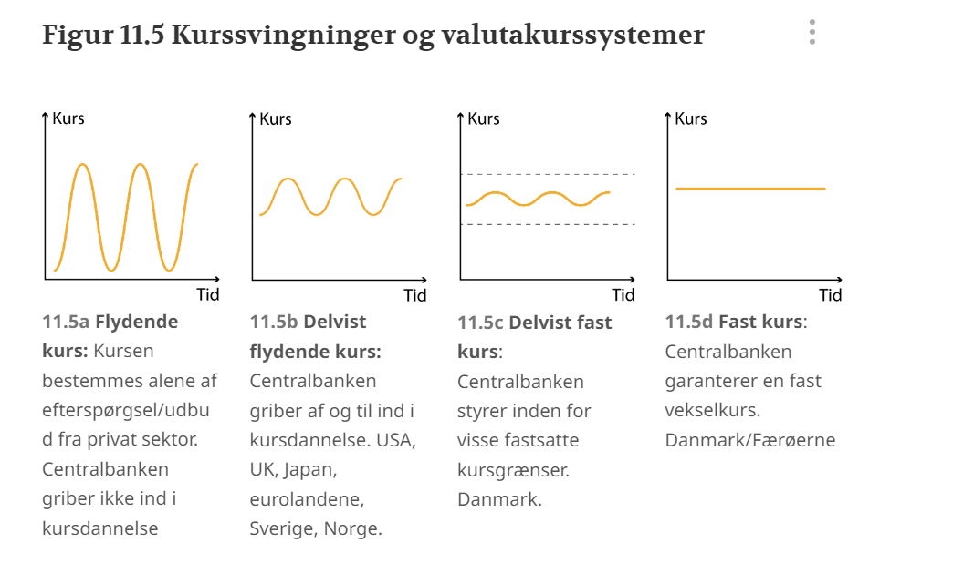
Valutasystemer
Eksempel på spørgsmål: Redegør for de fire valutasystemer
Beskriv hvilket valutasystem Danmark har

Slide 9
Valutakurser
Valutakurser er et udtryk for prisen mellem to valutaer
Kursen på en euro er 7,49 danske kroner. Hvilket betyder at en Euro koster 7,49 danske kroner
Ændrer kursen sig til 7,55 betyder det at den danske krone er svækket og Euroen er styrket. Der skal flere danske kroner til at købe Euro og færre Euro til at købe danske kroner.
En styrket valuta øger importen men svækker eksporten for landet
En svækket valuta mindsker importen men øger eksporten for landet
Eksempel på spørgsmål: Valutakursen på Dollars er X, hvad betyder dette?
Eksempel på spørgsmål: Valutakursen på dollars har nu ændret sig til X, hvilken valuta er styrket og svækket og hvordan har det påvirket virksomhederne?

Slide 10
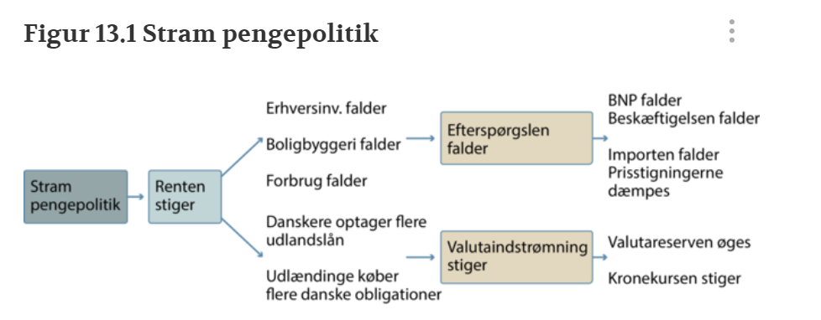
Pengepolitik
Nationalbanken fører pengepolitik
Pengepolitik: Centralbanken styrer rente og kreditmuligheder med henblik på at påvirke den samlede efterspørgsel og/eller valutabevægelser ind og ud af landet.
Stram pengepolitik anvendes således, hvis man ønsker at:
Styrke kronen af hensyn til ERM2-systemet
Dæmpe efterspørgslen
Styrke valutareserven

Slide 11
Pengepolitik
Lempelig pengepolitik har præcis de modsatte effekter af stram pengepolitik
Eksempel på spørgsmål: Hvad er pengepolitik og hvem fører pengepolitik?
Eksempel på spørgsmål: Beskriv de samfundsøkonomiske konsekvenser ved at føre stram pengepolitik

Slide 12
Fastkurspolitik
Danmark har det vi kalder fastkurspolitik overfor Euroen
Det betyder at Nationalbanken kun kan føre pengepolitik med henblik på at fastholde kursen på 7,46 kr.
Danmark kan således ikke føre selvstændig pengepolitik – for at påvirke efterspørgslen
Derfor kan nationalbanken kun lave renteændringer når den Europæiske centralbank gør dette – Derfor bestemmer Eurozonen Danmarks pengepolitik.
Kun lande med flydende valutakurs og som ikke er en del af et valutasamarbejde (euroen) kan føre selvstændig pengepolitik

Slide 13
Fastkurspolitik
Har nogle fordele i at handel bliver nemmere fordi priserne ikke svinger
Har en ulempe at vi kan være tvunget til at føre en uhensigtsmæssig pengepolitik
Eksempel på spørgsmål: Du er ansat i nationalbanken og kursen på Euro stiger fra 7,46 til 7,60, hvad gør du og hvorfor?
Eksempel på spørgsmål: Kan Danmark føre pengepolitik for at øge eller sænke efterspørgslen?
Eksempel på spørgsmål: Beskriv fordele og ulemper ved fastkurssamarbejdet

